Slide 1
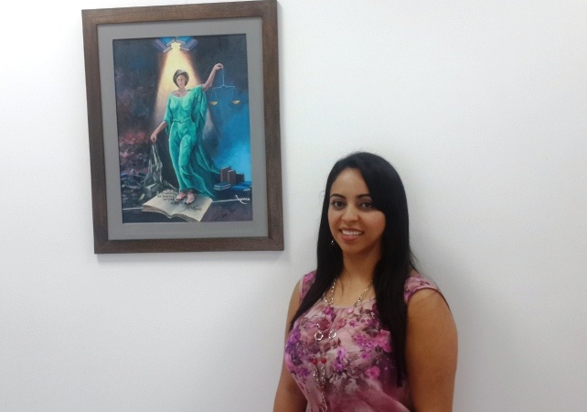
Dra. Ángela maría delgado diaz
Abogada de la Universidad de Caldas, especializada en derecho constitucional y derecho de familia de la Universidad Libre, con trayectoria profesional en la Rama Judicial en las áreas penal, civil y familia y como auxiliar judicial de la Sala Administrativa del Consejo Seccional de la Judicatura de Caldas por espacio de cuatro (4) años.

